Slide 1
Литература Древней Руси
«Слово о полку Игореве» – величайший памятник древнерусской литературы

Slide 2
История открытия памятника
Когда и где найден
В конце 18 века в Ярославле в Спасо-Преображенском монастыре (находка отделена от оригинала тремя веками)

Slide 3
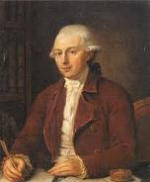
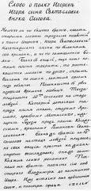
Кто нашёл рукопись
Знаток древнерусской письменности А.Мусин-Пушкин переписал экземпляр находки и послал его Екатерине 2. В 1812 году во время пожара Москвы библиотека графа и рукопись сгорели, сохранился лишь экземпляр Екатерины 2 и первое печатное издание, вышедшее в 1800 году.

Slide 4
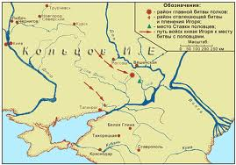
Историческая основа «Слова…»
Феодальная раздробленность Руси ХII века , отсутствие политического единства, вражда князей – всё это ослабило Русь и дало возможность половцам совершать постоянные набеги, грабить раздробленные русские княжества.

Slide 5
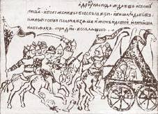
ИДЕЯ «СЛОВА…»
Призыв русских князей
к объединению как раз накануне
нашествия татаро-монгольского ига.
Карл Маркс.

Slide 6
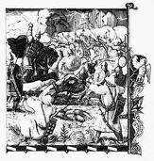
Идея
Идея единения, гуманизма и патриотизма. Автор не просто излагает события, а показывает, почему в двухвековой борьбе раньше побеждала Русь, а теперь – половцы. Он передаёт тревогу и призывает к защите Отечества и прекращению усобиц.

Slide 7
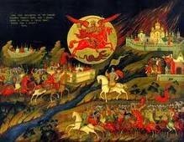
Сюжет «Слова…»
Неудачный поход Новгород-Северского князя Игоря Святославича, брата его Всеволода, сына Владимира и племянника Святослава против половцев в 1185 году

Slide 8
Композиция и краткое содержание
ВСТУПЛЕНИЕ.
Перед нами доверительный разговор с читателем. Эта часть посвящена не Игорю, главному герою, а «вещему Бояну», былинному певцу, красоте его слога.
Но автор предупреждает, что он будет говорить не «по замышлению Бояна», а ничего не скрывая и не приукрашивая.

Slide 9
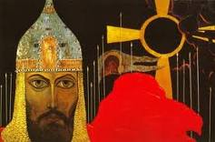
1 часть.
Поход Игоря и поражение в битве.
Автор описывает два сражения. Первое столкновение с половцами принесло победу русским воинам, но временный успех на другой день закончился количественным перевесом половцев.

Slide 10
Русские воины бились храбро. Особенно выделяет автор князя Всеволода из Трубчевска (он наделён чертами былинного богатыря). Но они не смогли одолеть половцев, и князь Игорь был взят в плен – тоска разлилась по Русской земле.

Slide 11
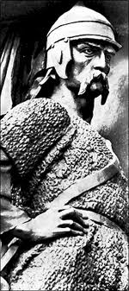
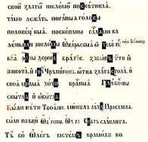
Вторая часть.
«Золотое Слово» Святослава
«Печаль Русской земли»
Автор переносит читателя в Киев, в «гридницу» Святослава, который видит «мутный» сон, предвещающий беду.
Услышав о несчастье, Святослав «изронил золотое слово», со слезами смешанное. Он сожалеет, что Игорь и Всеволод отправились «себе славы искать», не посоветовавшись с другими князьями.
Но он одобряет их мужество и обращается ко всем с горячим призывом объединиться.

Slide 12
Третья часть.
Плач Ярославны и возвращение Игоря
Автор рассказывает о побеге Игоря из плена и о плаче его жены Ярославны, которая обращается к силам природы, с просьбой помочь Игорю и его дружине. И чудо совершается. «Слово..» заканчивается хвалебной песнью в честь Игоря и его славных воинов.

Slide 13
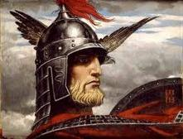
Сюжет и композиция
ЭКСПОЗИЦИЯ
ЗАВЯЗКА
* РАЗВИТИЕ ДЕЙСТВИЯ
Вступление.
Вступление в поход дружины Игоря.
- солнечное затмение;
- два боя;
- пленение князя Игоря;
- беды на Русской земле.

Slide 14
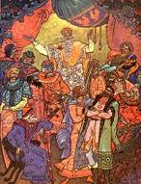
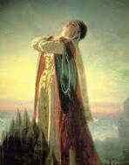
КУЛЬМИНАЦИЯ
ОСНОВНАЯ СЮЖЕТНАЯ ЛИНИЯ
ЛИРИЧЕСКАЯ СЮЖЕТНАЯ ЛИНИЯ
«Золотое Слово» Святослава
Плач Ярославны

Slide 15
Развязка
БЕГСТВО ИГОРЯ ИЗ ПЛЕНА;
ПРОСЛАВЛЕНИЕ КНЯЗЯ И ЕГО ДРУЖИНЫ

Slide 17
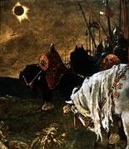
Художественные приёмы
ЭПИТЕТЫ
Эпитеты
ПОСТОЯННЫЕ:
Мечи булатные, зелена трава, храбрая дружина, чёрный ворон, светлое солнце, чистое поле;
АВТОРСКИЕ,
ОРИГИНАЛЬНЫЕ:
Синие молнии, жемчужная душа, студёная роса, берега серебряные, мечи харалужные.

Slide 18
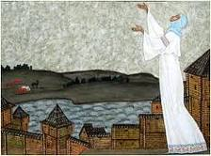
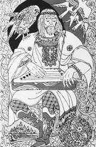
Сравнения
Большинство сравнений взято из мира природы: Игорь – горностай, Ярославна – одинокая кукушка, Всеволод – буй-тур, Боян - соловей, персты Бояна – 10 соколов, которых выпускают на стадо лебедей (10 струн)

Slide 19
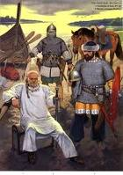
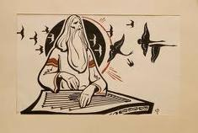
Гиперболы. Звукопись.
В гиперболических красках дано описание боя:
земля гудит, реки мутные текут, пыль поля покрывает.
«Летят стрелы калёныя, гремят сабли о шеломы, трещат копья булатные в степи незнаемой»;
«… в пяток потопташа поганые полки половецкие»

Slide 20
Метафоры. Символы.
Боян «мыслию растекается по древу», Игорь «заостряет сердце мужеством», тоска «разливается» по Русской земле, «никнет трава с жалости», железные полки, золотое слово.
«Мутный сон» видится Святославу: будто покрыли его чёрным покрывалом (скорбь), черпали ему синее вино с ядом смешанное(горе), сыпали на грудь жемчуг (слёзы).
Чёрные тучи – половцы, четыре солнца – четыре русских князя.

Slide 21
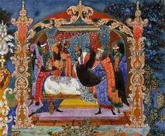
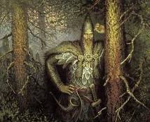
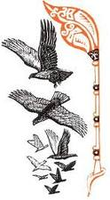
ОЛИЦЕТВОРЕНИЯ
Ярославна обращается к природе как ко всемогущему существу, способному творить чудеса. Её обращения к Ветру, Днепру, Солнцу – это языческие заклинания для стихий воды, воздуха и огня – природа послушала Ярославну и помогла князю Игорю.

Slide 22
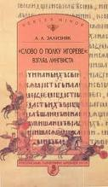
Художественные особенности произведения
* Имя автора неизвестно. Анонимность является характерной особенностью древнерусской литературы, а также входит в этикет средневекового искусства.
НОВАТОРСТВО
( В СРАВНЕНИИ С ДРУГИМИ ПАМЯТНИКАМИ
ДРЕВНЕРУССКОГО ИСКУССТВА)
* Герои показаны не только в действии, но и в разгар внутренней борьбы;
*Сон Святослава - художественная находка, предвосхитил все «сны» М.Ю.Лермонтова, Ф.М.Достоевского , Н.Г.Чернышевского, В.А.Жуковского и др.;
*Впервые в литературе нарисованы образы героев враждебного лагеря: половецких ханов Гзы и Кончака и бежавшего с Игорем Овлура;
*Название звучит новаторски и даже смело: в нём отражено посвящение
не столько князю, сколько его дружине;

Slide 23
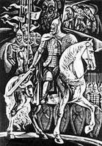
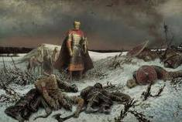
Перед нами не просто действующие лица, а человеческие характеры: Игорь – смелый, но самонадеянный и легкомысленный; Всеволод – богатырь, олицетворяющий силу русского народа;
Ярославна – лирический образ русской женщины, олицетворение Родины;

Slide 24
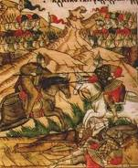
Жанр. Произведение разнопланово, сочетаются разные художественные образы и жанровые особенности.
СЛОВО.
Горячее ораторское обращение к современникам.
БЫЛИННАЯ ПЕСНЬ.
Поэтические образы и картины, лирические отступления, эмоциональная насыщенность.
ГЕРОИЧЕСКАЯ ПОЭМА.
Является историческим документом, героическим воинским повествованием о реальных событиях и людях.

Slide 25
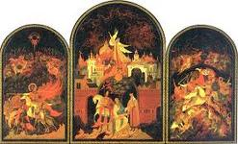
ЯЗЫК «СЛОВА…»
Произведение написано ритмизованной прозой, напоминающей ритм и мелодию былин русских.
Автор сочетает достижения современной ему книжной литературы с образными средствами устной народной поэзии.

Slide 26
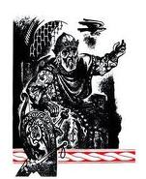
ОБРАЗ НЕИЗВЕСТНОГО АВТОРА
1) ПАТРИОТ ЗЕМЛИ РУССКОЙ;
2) МОГ БЫТЬ УЧАСТНИКОМ ОПИСЫВАЕМЫХ СОБЫТИЙ;
3) ВОЗМОЖНО, БЫЛ ИСТОРИКОМ;
4) ПОЭТ, ТАЛАНТЛИВЫЙ ПИСАТЕЛЬ;
5)ТОНКИЙ ПСИХОЛОГ;

Slide 27
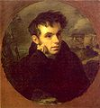
Авторы переводов «Слова…»
Д.С.Лихачёв
Н.Заболоцкий
В.А.Жуковский

